Slide 1
Mechanika
Fizikatörténet
3. éves tanárszakosoknak
2018/19 2. félév

Slide 2
Galileo Galilei 1564-1648
Távcső csillagászati felhasználása:
Jupiter 4 holdja (Galilei-holdak)
a Vénusz fázisai (mint a Hold)
a Tejút rengeteg csillagból áll
Heliocentrikus világ
per, ítélet 1633-1992
A sebesség nem változik, ha nincs erő (súrlódás se!) NEWTON 1.
A sebességnek csak egy vonatkozási ponthoz képest van értelme RELATIVITÁS
Szabadesés, lejtő: út ~ at²,
„a” nem függ a tömegtől: NEWTON 2.+ GRAVITÁCIÓ

Slide 3
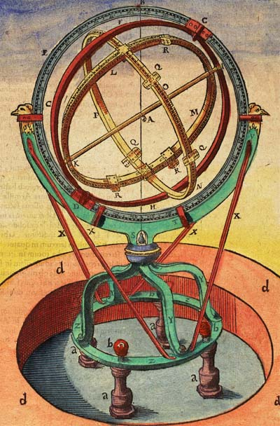
Tycho (de) Brahe műszere
légköri fénytörésre korrigált adatok!
ebből dolgozott
Kepler 1571-1630
1594-től matematikát és csillagászatot tanít a grazi egyetemen
1600-tól Tycho Brahe császári csillagász segédje, 1601-től ő II. Rudolf császár udvari csillagásza
Kepler 1-2. törvénye 1609
„Dioptrice”: Kepler-távcső, lencsék, szemüveg, látáshibák
1618-19 Kepler 3. törvénye
Tabulae Rudolfiensis -> Newton
1628 asztrológus☹ -> Madách
hópelyhek, gömbök pakolása…

Slide 4
Isaac Newton 1642-1727: A világ megismerhető
Első tükör-teleszkóp: nincs színhiba!
Szabadesés → EGYETEMES TÖMEGVONZÁS
A mozgástörvényben a GYORSULÁS!
Megfelelő deriváltak keresése!!!
elektrodin: nehezebb, mert vektor
Leibniz 1646-1716
Differenciálás, integrálás: máig jó jelölések, grafikus szemléltetés
Newton-Leibniz szabály
Descartes 1596-1650 KOORDINÁTÁK, fénytörés törvénye, Cogito ergo sum
Robert Boyle 1627-1691 GÁZTÖRVÉNY

Slide 5
$$v=\lim_{\dot{Δ}t→0}\frac{Δx}{Δt}$$
feloldja Zénón paradoxonját:
mindennél kisebb, mégsem 0 idő!
$$=\dot{x}$$
Ehhez nem kell erő! (Galilei kontra Arisztotelesz)
Erő ehhez kell:
$a=\lim_{\dot{Δ}t→0}\frac{Δv}{Δt}=$ $\ddot{x}$
Nehezebb test gyorsításához nagyobb erő kell:
$$ma=F Newton 2.$$

Slide 6
$$x\left(t\right): m\ddot{x}=F(x)$$
DIFFERENCIÁLEGYENLET = TERMÉSZETTÖRVÉNY
Számolásra tökéletes: bolygó, vonat, autó…..
Rengeteg megoldás, a választható kezdeti feltételek szerint: a törvénynek megfelelő mozgások
(pl. ferde hajítás: mindenféle parabolák)
… de az a sokkal többféle elképzelhető mozgás, ami nem megoldása az egyenletnek, az a természetben nem valósul meg!!!
A TÖRVÉNY A KÉPZELETBŐL A VALÓSÁGRA VETÍT

Slide 7
A másodrendű (második deriváltat tartalmazó) egyenlet tartalmát Newton nyomán így is bemutathatjuk (ebből dolgozott Lagrange is):
$$p=mv$$
(az $\text{impulzus} definiciója)$
$$\dot{p}=F(x)$$
Newton nem tudhatta, hogy így már a relativitás-elméletben is jó lesz:
nem engedi „c” fölé nőni a sebességet,
ha a tömeg függ a sebességtől!

Slide 8
Matematikai kiterjesztések?
KÉNYSZERMOZGÁS – pontmechanika, de mégsem az
ÁLTALÁNOS KOORDINÁTÁK!
Lagrange Hamilton (energia!)
Lorentz-erőre nem jó ☹
Szimmetriák és megmaradási tételek
Emily Noether 1882-1935 NEWTON 3!
(Részecskefizikára jó, mert L mindig SKALÁR)

Slide 9
Merev testek mechanikája
Nagyon kényszermozgás: minden pontpár távolsága rögzített
ami marad: 3 tömegközépponti koordináta,
3 Euler-szög
sok mérnöki alkalmazás
molekulák forgási spektruma

Slide 10
KONTINUUM-MECHANIKA
Szilárd: Robert Hooke 1635-1703
anizotrópra bonyolultabb
Folyadék: sztatika: Archimédész
dinamika: Euler
súrlódással: Newton -- Navier-Stokes
viszkozitás = IMPULZUS-TRANSZPORT
Nemlineáris turbulencia
numerikusan kezelhető
(„hidraulika” mára kihalt)
Hővezetés, diffúzió … irreverzibilis termodinamika
Se szilárd, se folyadék? REOLÓGIA izom…szurok..

